Slide 1
Introduktion
Velkommen til en gennemgang af Python's indbyggede funktioner
Essentielle værktøjer for enhver Python-udvikler
Simpelhed og effektivitet i hver linje kode

Slide 2
Oversigt over Funktioner
Funktioner vi vil udforske: len(), max(), map()
Forståelse af deres anvendelser og fordele
Forbedring af kodens læsbarhed og funktionalitet

Slide 3
len() Funktion
Funktion: len()
Bruges til at finde antallet af elementer i en iterable
Kodeeksempel:

Slide 4

max() Funktion
Funktion: max()
Finder det største element i en iterable
Kodeeksempel:

Slide 5
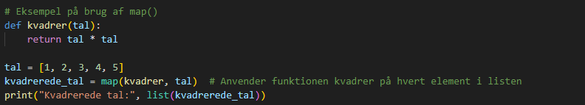
map() Funktion
Funktion: map()
Anvender en funktion på hvert element i en iterable
Kodeeksempel:

Slide 6

Sammenligning med List Comprehension
Alternativ til map(): List Comprehension
En mere Pythonic måde at opnå samme resultat
Kodeeksempel:

Slide 7
Funktionel Programmering i Python
Funktionel programmering: En kernekomponent i Python
Indbyggede funktioner som map() fremhæver denne stil
Skriver mere koncis og udtryksfuld kode

Slide 8
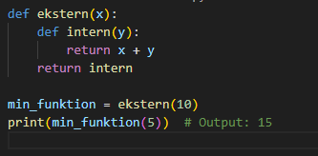
Praktisk Brug og Fordele
First-Class Funktioner og Lukninger
Eksempel på First-Class Funktioner i brug
Kodeeksempel fra First-Class.py:

Slide 9
Vigtigheden af Indbyggede Funktioner
Indbyggede funktioner: Hjørnesten i Python
Forbedrer både effektivitet og klarhed
Nødvendige værktøjer for effektiv kode

Slide 10
Afsluttende Bemærkninger
Indbyggede funktioner er essentielle for god kodningspraksis
De udgør grundlaget for effektiv, læsbar og kraftfuld Python-kode
Tak for jeres opmærksomhed og interesse i Python's indbyggede funktioner

